Slide 1
第8章 系统调用
《计算机操作系统实验指导》
王红玲 褚晓敏

Slide 2
系统调用
系统调用（system call）是操作系统提供的服务接口，通常以C或C++编写，对某些底层任务（如需直接访问硬件等）可能以汇编语言指令编写。由操作系统实现并提供的所有系统调用所构成的集合即程序接口或应用编程接口(Application Programming Interface，API) 。
也就是说，系统调用是内核提供的功能十分强大的一系列函数。系统调用把应用程序的请求传给内核，调用相应的内核函数完成所需的处理，将处理结果返回给应用程序。
本章实验的要求是通过两种方法添加一个不用传递参数的系统调用，其功能是简单地输出一个字符串。

Slide 3
添加系统调用的方法
添加系统调用有两种方法。一种是编译内核法，一种是内核模块法。
编译内核法：
（1）添加系统调用号，系统会根据这个号找到syscall_table中的相应表项。具体做法是在syscall_64.tbl文件中添加系统调用号和调用函数的对应关系。
（2）实现my_syscall，在kernel/sys.c中添加自己的服务函数，然后为该函数在syscalls.h中添加函数声明。
（3）完成准备工作之后，就可以编译内核了，编译内核的方法已在第7章介绍，可直接参照。
内核模块法
（1）内核模块法其实是系统调用拦截的实现。系统调用服务程序的地址是存放在sys_call_table中，通过系统调用号定位到的系统调用地址，可以通过编写内核模块修改sys_call_table中的系统调用地址为自己定义的函数地址，这样可以实现系统调用的拦截。
（2）具体做法就是通过模块加载时，将系统调用表里的某个系统调用号对应的系统调用服务的地址改为自己实现的系统调用服务的地址。

Slide 4
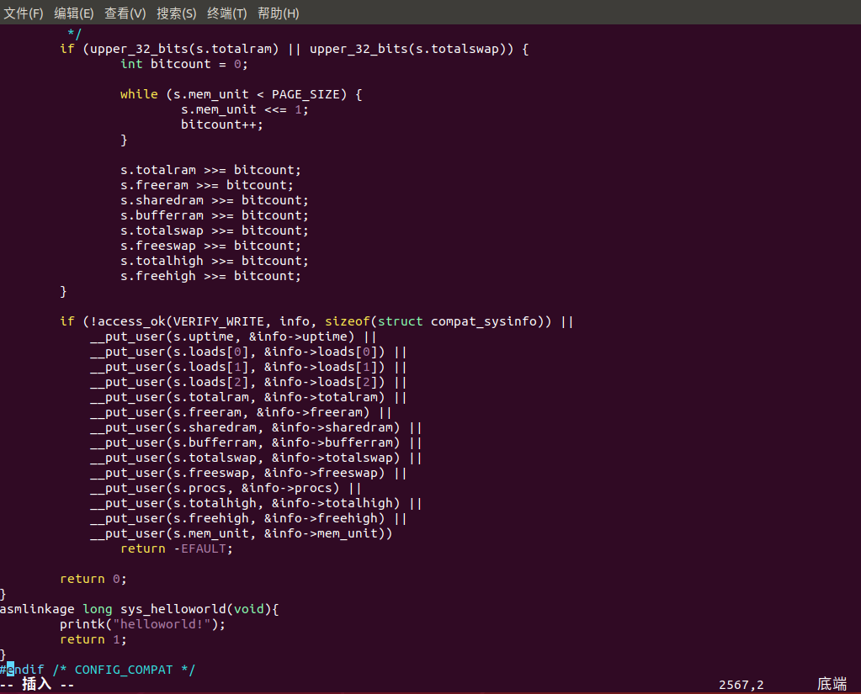
使用内核编译法添加系统调用
具体的步骤：
获取root权限
进入kernel目录
打开sys.c，并加入如下函数。
asmlinkage long sys_helloworld(void){
printk( "helloworld!");
return 1;
}
4. 添加声明
# cd /usr/src/linux-4.16.10/arch/x86/include/asm/
# vim syscalls.h
在syscalls.h中插入asmlinkage long sys_helloworld(void);
Notes:
该方法需要重新编译内核，内核编译详细步骤和一些常见问题请参见第7章。这里描述该实验的主要步骤。

Slide 5
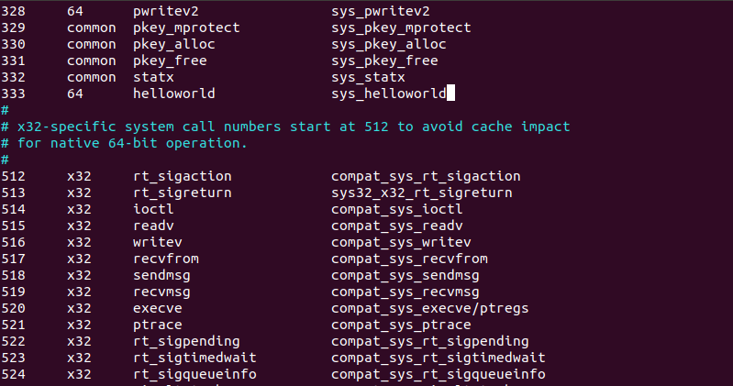
使用内核编译法添加系统调用
5. 加一个系统调用的id
# cd /usr/src/linux-4.16.10/arch/x86/entry/syscalls
# vim syscall_64.tbl
该文件有一个系统调用列表，最前面的属性是id，在里面添加自己的系统调用号，修改后保存syscall_64.tbl文件，添加系统调用号示例：
333 64 helloworld sys_helloworld
Notes:
该方法需要重新编译内核，内核编译详细步骤和一些常见问题请参见第7章。这里描述该实验的主要步骤。

Slide 6
使用内核编译法添加系统调用
6. 配置内核
# cd /usr/src/linux-4.16.10
# sudo make mrproper
# sudo make clean
# sudo make menuconfig
7. 编译和安装内核（与第7章类似）
# sudo make -j8
# sudo make modules -j8
# sudo make modules_install
# sudo make install
8. 重启系统
# uname -r 查看此时的内核版本
Notes:
编译这部分内容和第七章相同，可以参照第七章的内容，这里列出了主要的命令。

Slide 7

使用内核编译法添加系统调用
为了验证系统调用是否成功，编写验证代码如下。
#include <stdio.h>
#include <linux/kernel.h>
#include <sys/syscall.h>
#include <unistd.h>
int main()
{
long int a = syscall(333);
printf("System call sys_helloworld reutrn %ld\n", a);
return 0;
}
编译验证代码：
# gcc hello.c
执行验证代码：
# ./a.out
输出“System call sys_helloworld reutrn 1”表示成功调用。
也可以通过dmesg查看系统日志，应有输出“helloworld!”
Notes:
验证代码调用了系统调用333，并输出返回值

Slide 8
使用内核模块法添加系统调用
内核模块法其实是通过内核模块机制对原有系统调用实现拦截。
具体的步骤如下：
1. 编写hello.c文件，示例代码请参考实验指导书。
其中，需要说明的是，我们在asmlinkage long sys_mycall(void) 函数中定义自己的系统调用，例如：
asmlinkage long sys_mycall(void) //定义自己的系统调用
{
printk("模块系统调用-当前pid：%d，当前comm:%s\n",current->pid,current->comm);
printk("hello world!\n");
return current->pid;
}
代码中，在模块装载static int __init call_init(void)时，实现了用自己的系统调用替换原来的系统调用，而在模块卸载static void __exit call_exit(void)时再将系统调用恢复。
Notes:
输出当前进程id和当前进程名称，并返回调用进程id

Slide 9
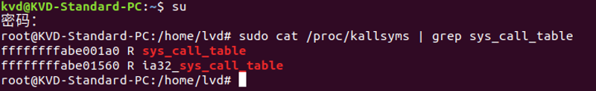
使用内核模块法添加系统调用
2. 查询sys_call_table地址
步骤1的示例代码hello.c中的sys_call_table地址，需要修改为自己电脑此时显示的地址，查询当前计算机sys_call_table地址的方法如下：
利用命令查询 sudo cat /proc/kallsyms | grep sys_call_table
如图中的执行结果，我们得到sys_call_table地址：ffffffffabe001a0
3. 编写Makefile文件，可参考实验指导书中的内容。
4. 编译并装入模块
# sudo make //编译
# sudo insmod hello.ko //装入模块
# lsmod //该命令查看所有模块，用以检查hello是否被装入系统
# sudo rmmod hello.ko //卸载模块

Slide 10
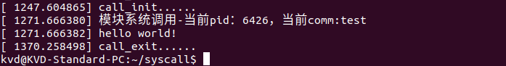
使用内核模块法添加系统调用
为了验证系统调用是否成功，编写验证代码进行验证。
创建测试程序test.c，以测试新增的系统调用是否可以正常工作。测试程序示例代码请参照实验指导书。其中主函数中，通过 syscall(223);测试223号系统调用，并将返回值输出。
int main(){
unsigned long x = 0;
x = syscall(223); //测试223号系统调用
printf("syscall result: %ld\n", x);
return 0;
}
编译、运行测试程序
# gcc -o test test.c
# ./test
测试结果示例：
控制台输出：
syscall result: 6426
同时，可以利用dmesg命令查看系统日志输出。
# dmesg | tail
系统日志输出，包括载入模块，调用系统调用和卸载模块
Notes:
即输出了调用进程的id

